Slide 1



The Angry Family
Miss Remotely Angry
Lightening Bulb

Slide 2
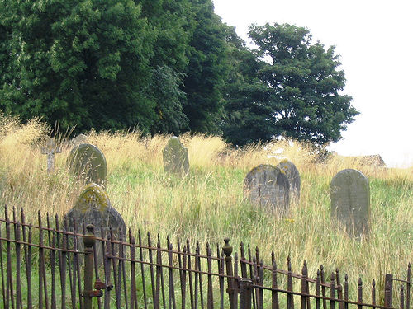
Hola. Me llamo Miss Remotely Angry Lightening Bulb.
Hello. My name is Miss Remotely Angry Lightening Bulb.

Slide 3
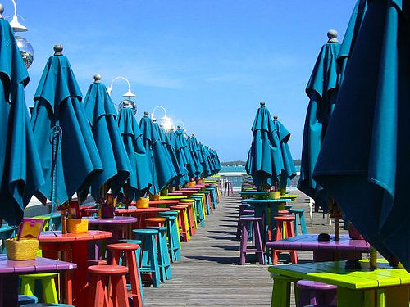
Tengo quince años.
I am fifteen years old.

Slide 4
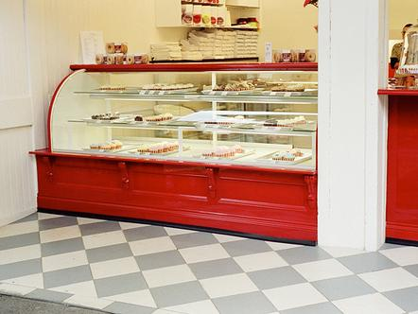
Vivo en el armario de debajo de las escaleras.
I live in the cupboard under the stairs.

Slide 5
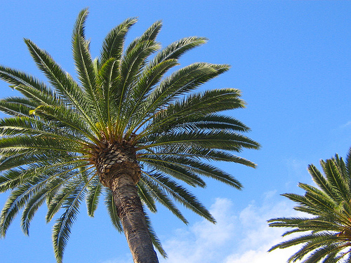
I have no brothers or sisters.
No tengo hermanos ni hermanas.

Slide 6
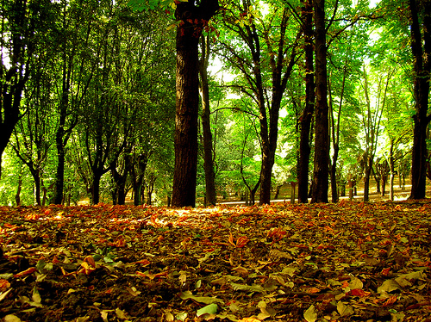
Me gustan los árboles porque son verdes.
I like trees because they are green.

Slide 7
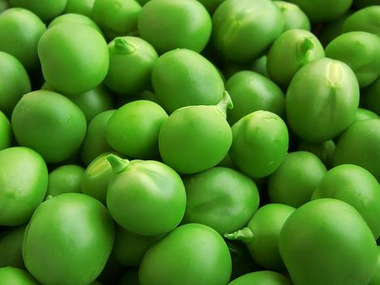
No me gustan los guisantes porque son muy pequeños.
I don’t like peas because they are too small.

Slide 8
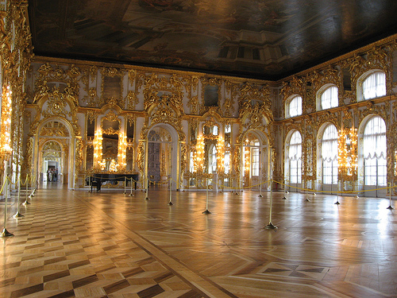
El baile de salón es mi pasatiempo favorito.
Ballroom dancing is my favourite pastime.

Slide 9
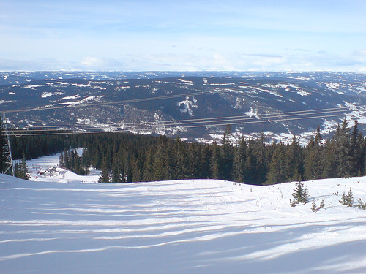
Quiero ir a esquiar un rato.
I want to go skiing for a while.

Slide 10
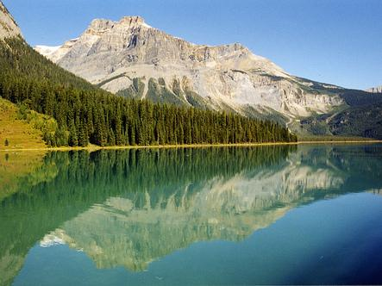
Desgraciadamente,
nunca he ido a Canadá.
I have never been to Canada unfortunately.

Slide 11
















Join us again!

